Slide 1
La aguja subversiva
reflexiones sobre la costura, el activismo y la construcción de la feminidad.

Slide 2
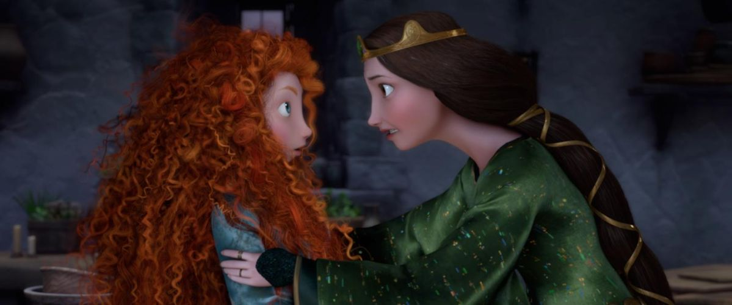
¿Qué busca Mérida?

Slide 3
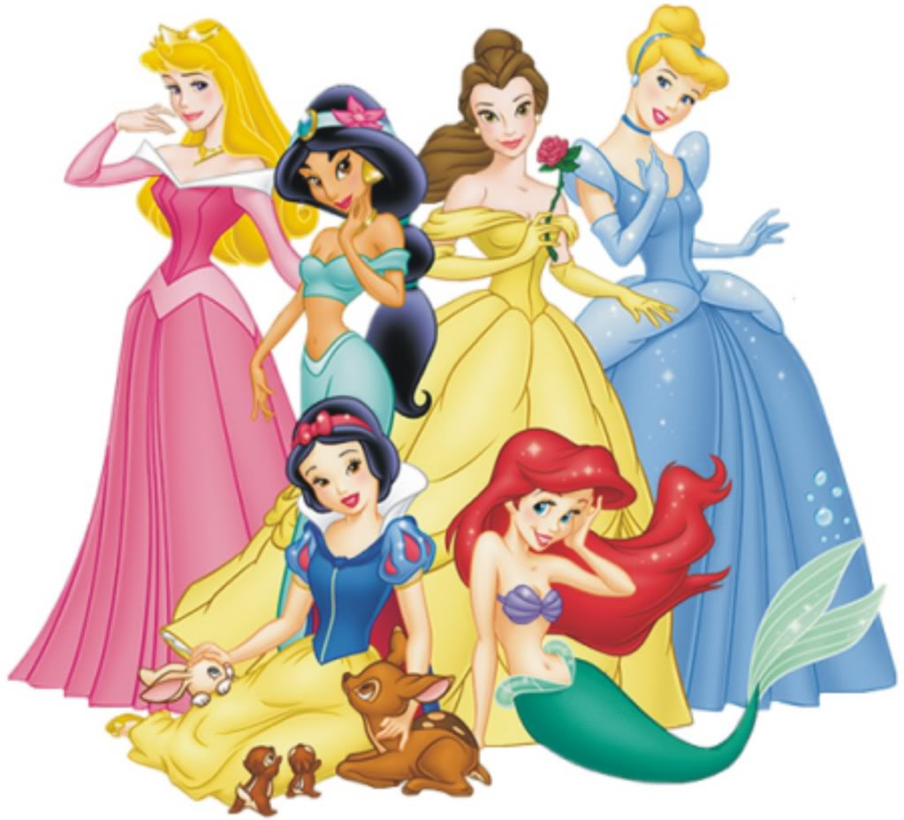
¿Qué buscan las otras princesas? ¿Podríamos llamarlas heroínas?

Slide 4
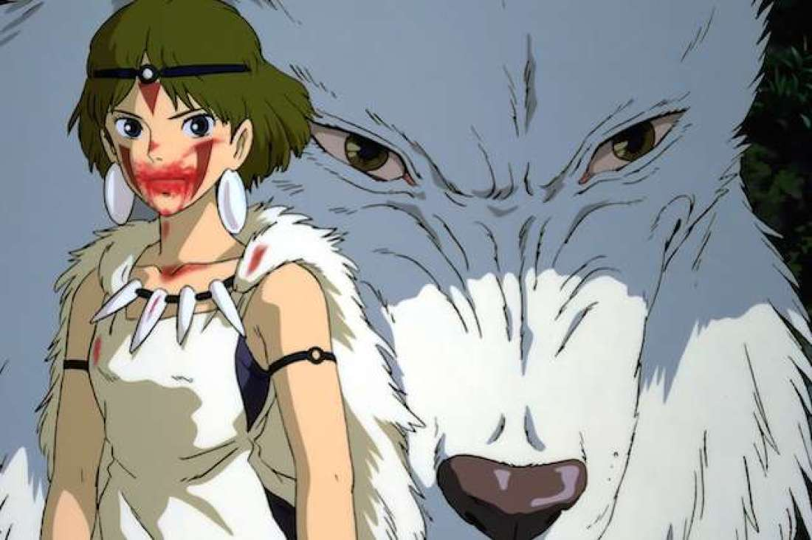
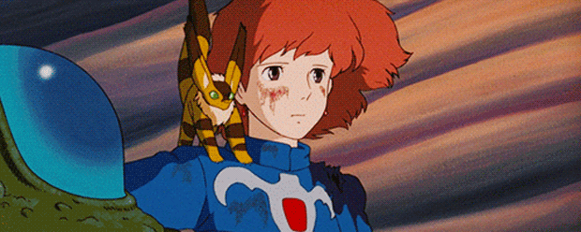
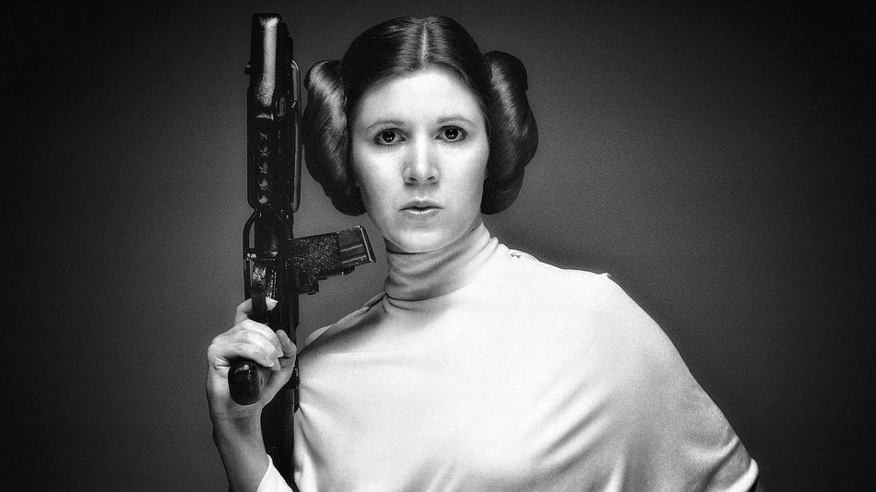
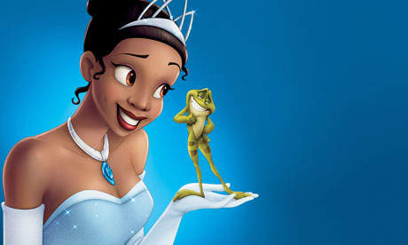
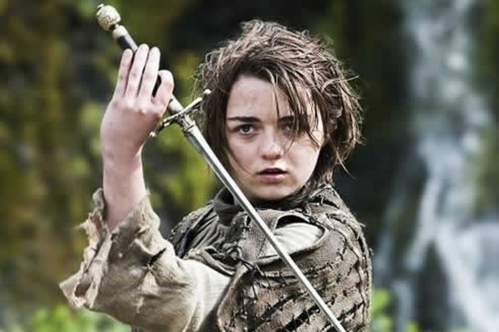
¿Conocen estas otras princesas?

Slide 5
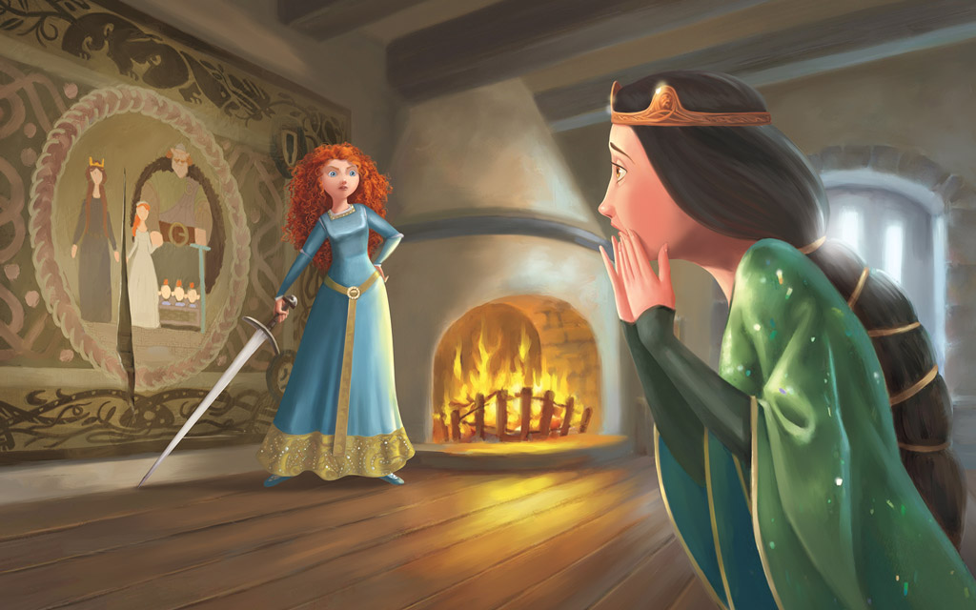
La rebelión de Mérida

Slide 6
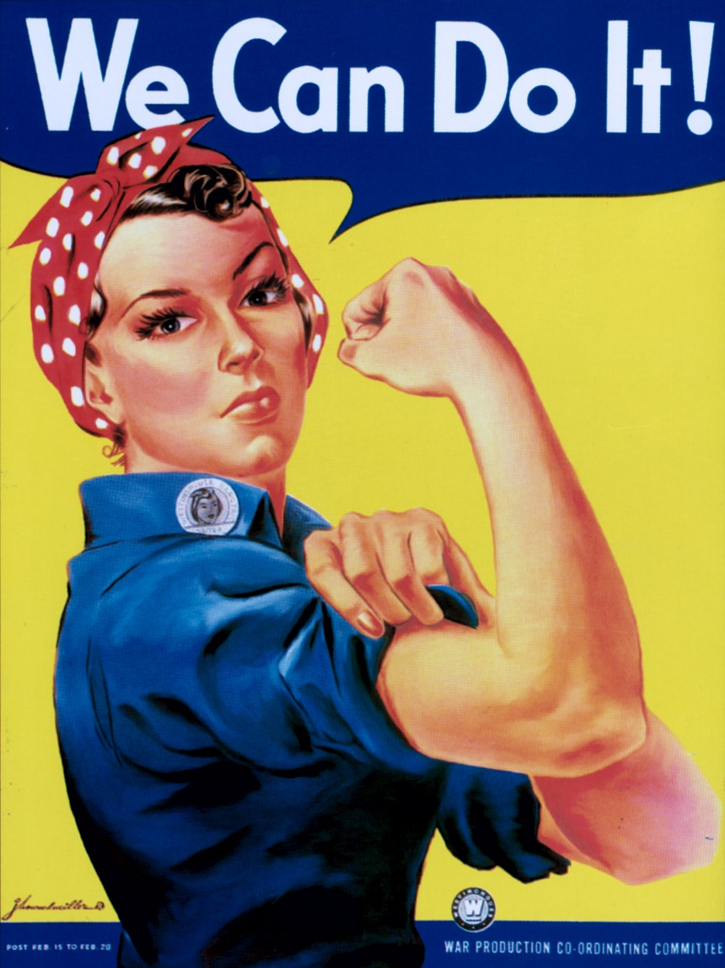
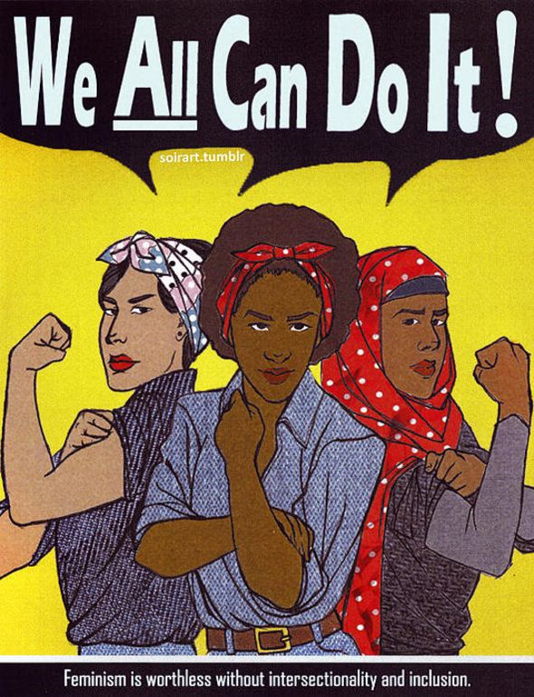
Somos fuertes y podemos hacerlo

Slide 7
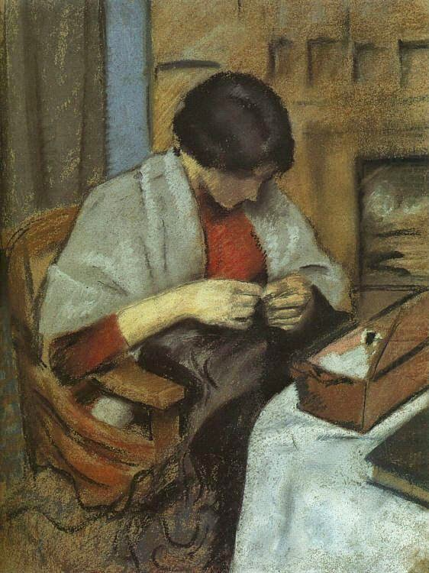
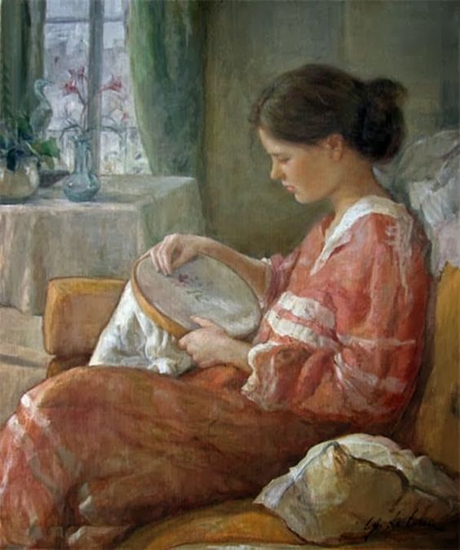
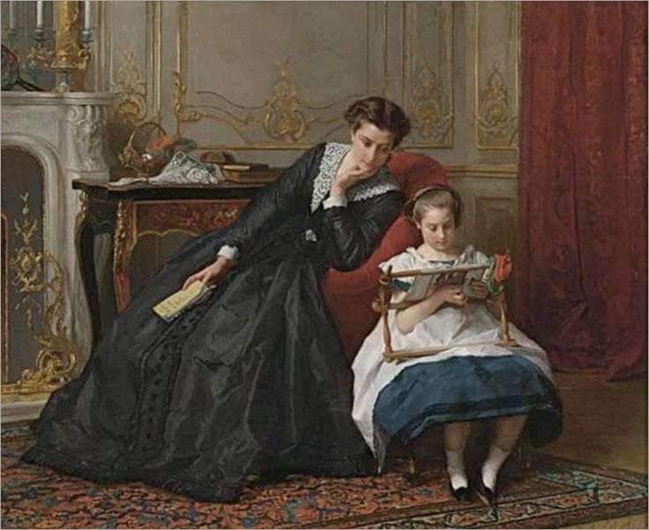
Vida doméstica

Slide 8
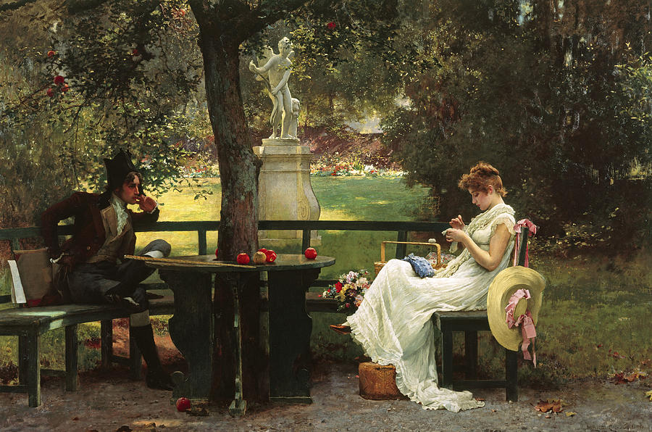
La mujer ideal

Slide 9
Dimensiones de lo “femenino”
La construcción de la feminidad
Cómo se vive la feminidad
El ideal femenino
El estereotipo femenino

Slide 10
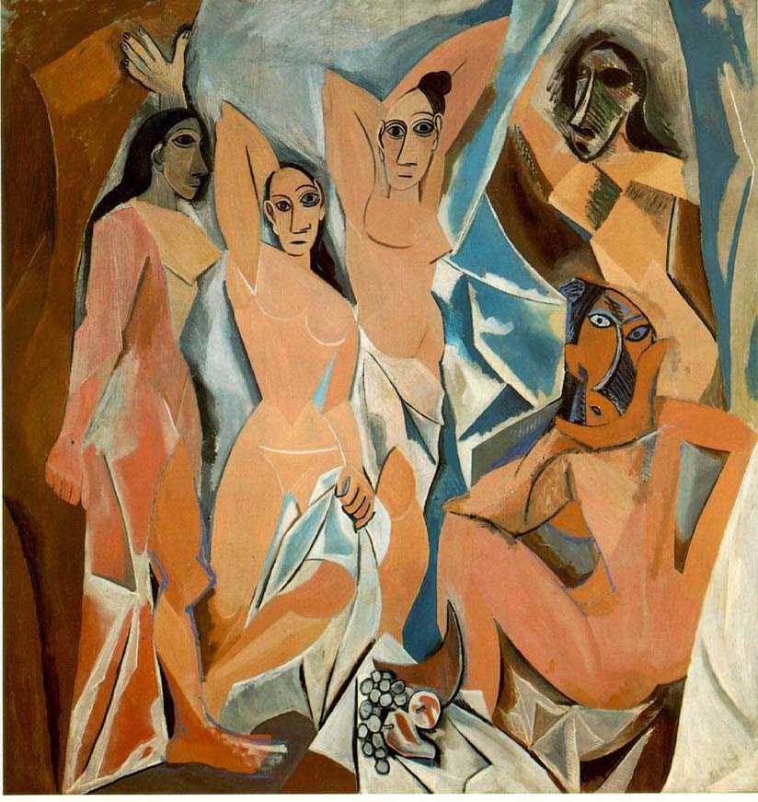
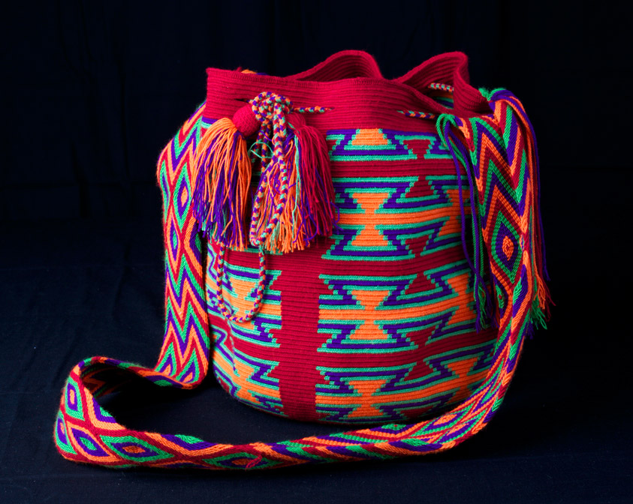
Arte vs. artesanía

Slide 11
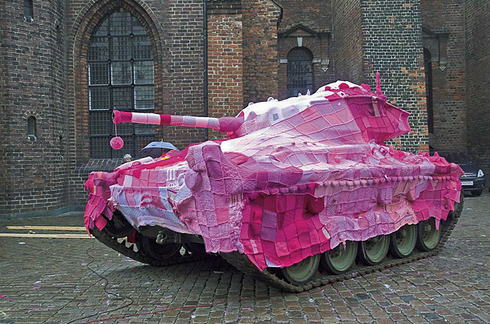
Activismo y prácticas artísticas

Slide 12
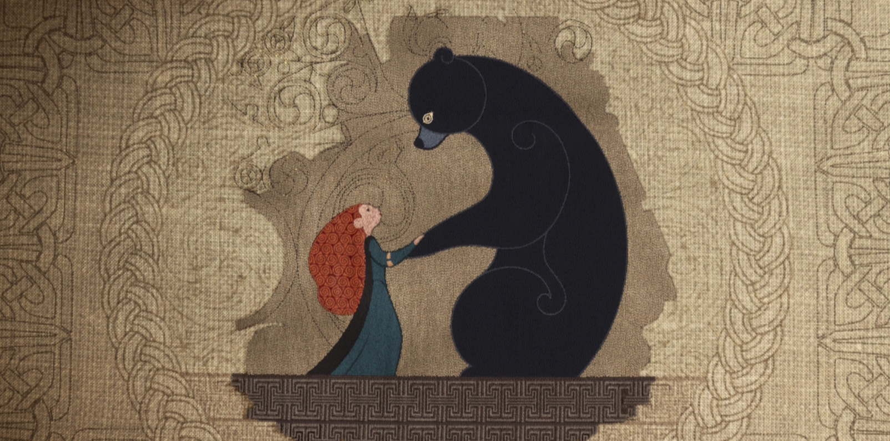
Haciendo las paces…..

